Slide 1
Redireccionamiento ip y subredes

Slide 2
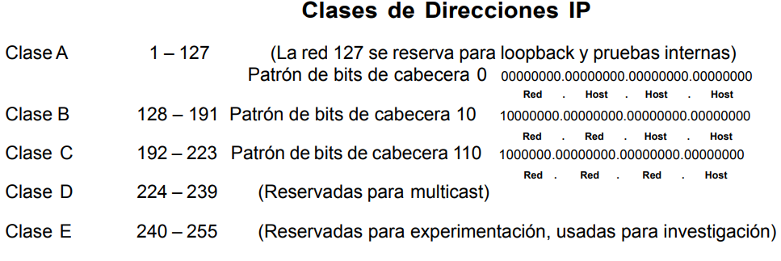

Slide 3
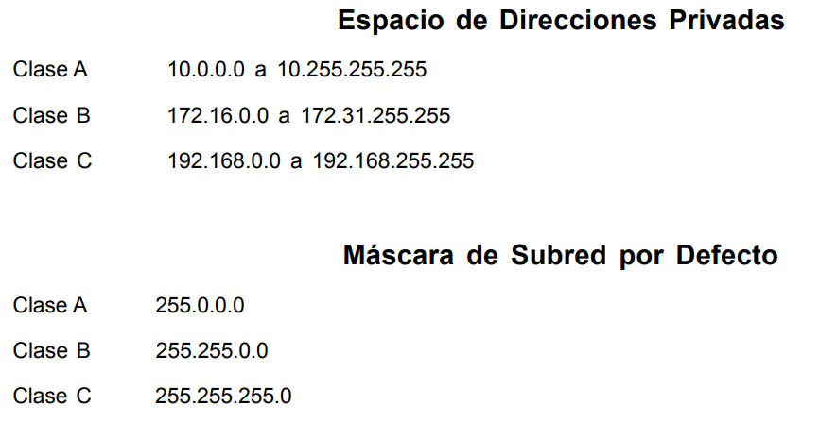

Slide 4
EJERCICIOS

Slide 5
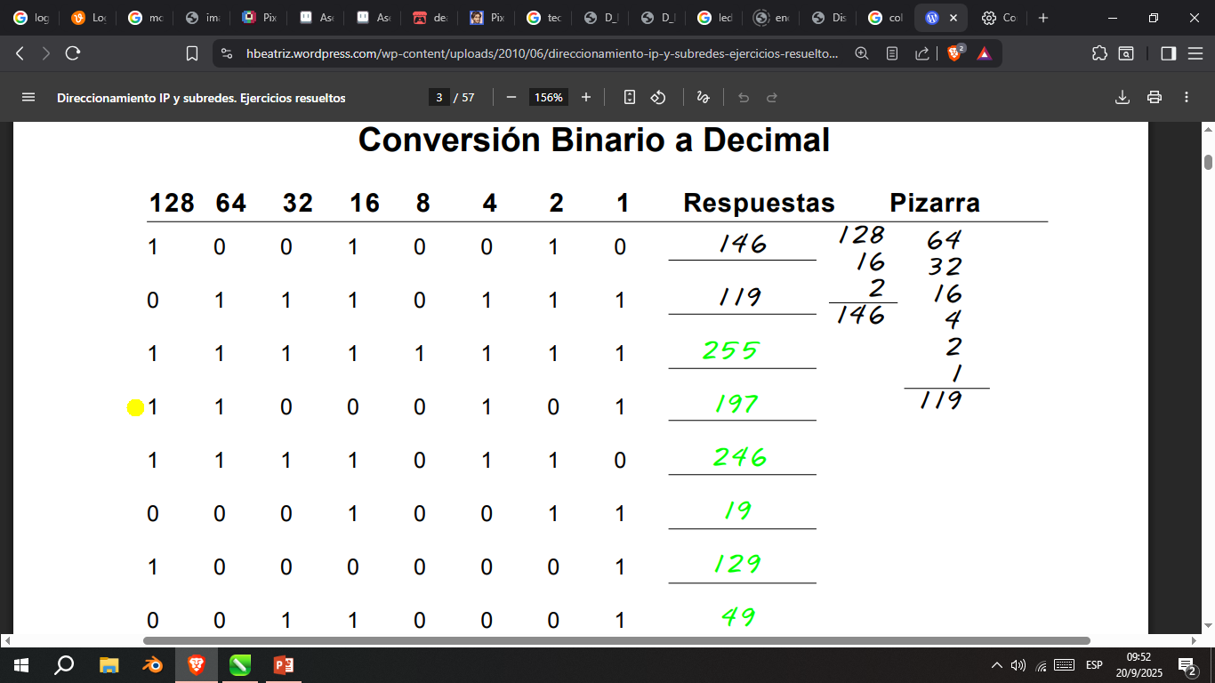

Slide 6
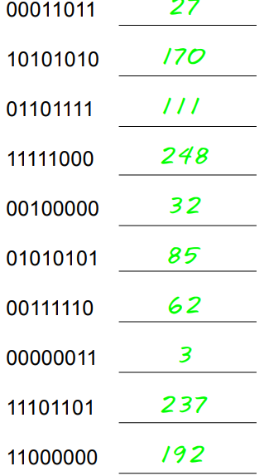

Slide 7
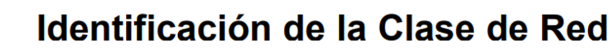
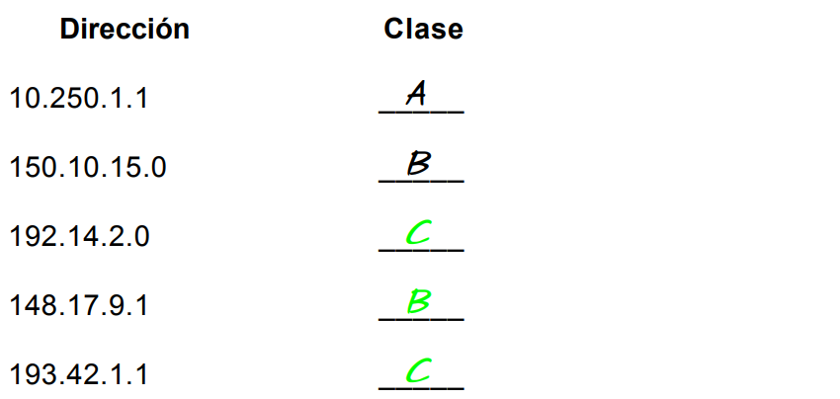
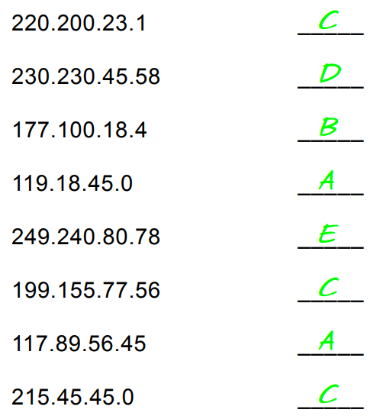

Slide 8
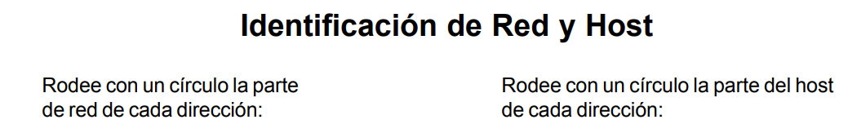
177.100.18.4
10.15.123.50
171.2.199.31
198.125.87.177
223.250.200.222
17.45.222.45
126.201.54.231
191.41.35.112
95.0.21.90
148.17.9.1
193.42.1.1
119.18.45.0
209.240.80.78
199.155.77.56
117.89.56.45
215.45.45.0
217.21.56.0
10.250.1.1
150.10.15.0
192.14.2.0

Slide 9
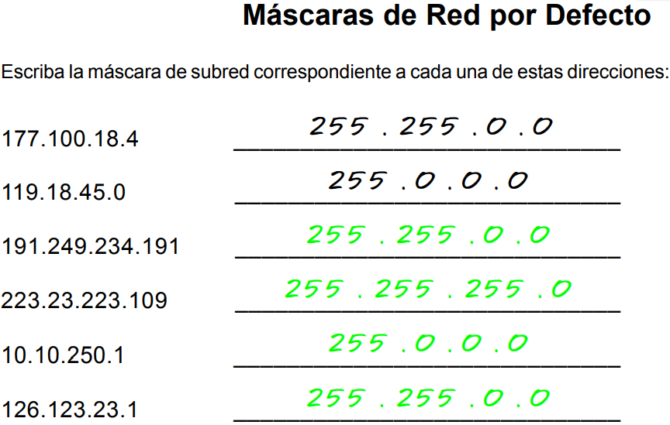

Slide 10
